Slide 1
와이즈만 파이썬 6-1
파이썬 그래픽의 이해, 벡터 사용하기

Slide 2
학습목표
파이썬에서 사용하는 Surface 클래스, Rect 클래스를 이해
벡터가 무엇인지 학습하고 pygame.math.Vector2 를 사용한다.
벡터와 각도 삼각함수를 이용해서 회전과 방향을 설정한다.
간단한 효과음을 넣어 본다.

Slide 3
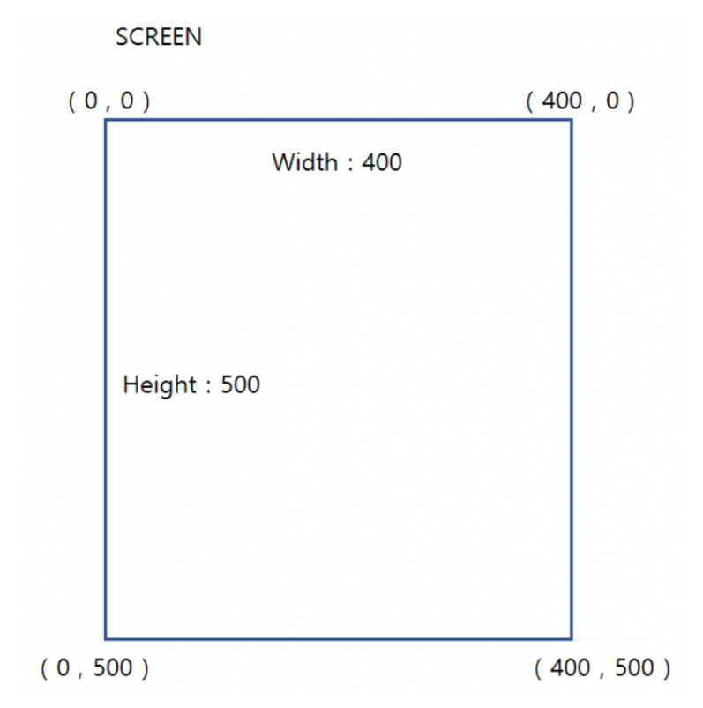
화면 좌표 (모든 서피스에서 동일)
X 좌표는 값이
오른쪽으로 커짐
Y 좌표는 값이
아래로 커짐

Slide 4
Surface 클래스
파이게임에서의 화면자체가 Surface 이다.
서피스 만들기
서피스에 색깔 입히기
서피스에 그림 넣기
self.image = pygame.Surface((100, 200))
self.image.fill(color)
self.image.blit(SURFACE, RECT)

Slide 5
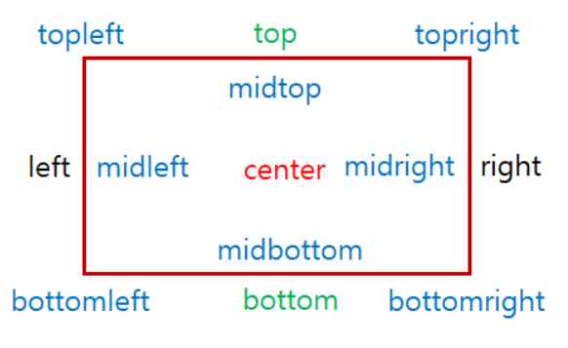
Rect 클래스란?
Rect는 직사각형 정보를 저장하고 활용하는 클래스이다.
Rect를 지정하는 속성값
+ x , y 값도 쓸 수 있음
x= top
y=left
서피스에서 Rect만들기
self.rect = self.image.get_rect(topleft=pos)

Slide 6
Vector2 란?
두 값을 가지는 변수 (속성값으로 x, y 를 가진다.)
리스트로 사용가능하다. [0]=x, [1]=y
벡터 연산을 할 수 있다.
사칙연산 가능, 벡터에 숫자를 곱하거나 더하기 가능
벡터의 길이와 노멀라이즈, 각도 제공
length(), normalize(), angle_to(), rotate()
vec = pygame.math.Vector2(x, y)

Slide 7
효과음 넣기
믹서에 있는 Sound 클래스를 이용한다.
플레이
self.crash = pygame.mixer.Sound('../wave/2001_key1.mp3')
pygame.mixer.Sound.play(self.game.crash)

Slide 8
실습( 기본 게임 코드에 사각형 만들기)
import pygame import random vec = pygame.math.Vector2 # 전역상수 SCREEN_X = 640 * 2 # 화면 넓이 SCREEN_Y = 480 * 2 # 화면 높이 FPS = 60 class Rect1(pygame.sprite.Sprite): def __init__(self, root, pos, color, layer): self.game = root self.groups = self.game.all_sprites self.image = pygame.Surface((20, 20)) self.image.fill(color) self.pos = pos self.dir = vec(random.random(), random.random()).normalize() self.speed = 3 self.rect = self.image.get_rect(topleft=pos) self._layer = layer pygame.sprite.Sprite.__init__(self, self.groups)

Slide 9
실습( 기본 게임 코드에 사각형 만들기)
class Game: def __init__(self): pygame.init() pygame.display.set_caption('게임 제목') self.screen = pygame.display.set_mode((SCREEN_X, SCREEN_Y)) # 화면 세팅 self.clock = pygame.time.Clock() # 시계 지정 self.playing = True self.all_sprites = pygame.sprite.LayeredUpdates() def run(self): for _ in range(10): self.all_sprites.add(Rect1(self, vec(0,0), (random.randint(0,255),random.randint(0,255),random.randint(0,255)), 0)) while self.playing: self.clock.tick(FPS) self.event() self.draw() pygame.display.update() def event(self): # 종료 코드 for event in pygame.event.get(): if event.type == pygame.QUIT: self.playing = False self.all_sprites.update() def draw(self): self.screen.fill('Black') self.all_sprites.draw(self.screen) game = Game() game.run() pygame.quit()

Slide 10
미션!
나만의 게임을 만들어 보세요.

